Slide 1

CAPÍTULO 5
«APRENDAN DE MÍ»

Slide 2

Aprender de Cristo
Lo primero que los cristianos necesitamos entender es que nos acercamos a Jesús para aprender de él. No se trata de un simple aprendizaje teórico, sino de algo práctico como ser manso y humilde de corazón. «Aprended de mí que soy manso y humilde de corazón», dice la invitación. Si el nuevo cristiano convive con Jesús, las personas que están a su lado notarán que hay algo diferente en él.

Slide 3

«Si Cristo está en el corazón, aparecerá en el hogar, en el taller, en el mercado, en la iglesia. El poder de la verdad será percibido porque elevará y ennoblecerá la mente y suavizará y subyugará el corazón, llevando a todo el ser humano a la armonía con Dios. El que es transformado por la verdad derramará una luz sobre el mundo» (Reflejemos a Jesús, p, 51).

Slide 4
Solo existe una manera de aprender del Maestro: pasando tiempo cada día con él a través de la oración, del estudio de su Palabra y contando a otros lo que Jesús ha hecho en nuestra vida. Tú hablas con Dios mediante la oración, Dios habla contigo mediante la Biblia y tú y Dios, juntos, cuentan a otros acerca de la maravillosa experiencia de amor y comunión que ambos viven.

Slide 5
Jesús fue bien claro al decir que si no permanecemos en él estamos condenados al fracaso. «Permaneced en mí y yo en vosotros. Como el pámpano no puede llevar frutos por sí mismo, si no permanece en la vid, así tampoco vosotros si no permanecéis en mí. Yo soy la vid la vid, vosotros los pámpanos; el que permanece en mí y yo en él, este lleva mucho fruto; porque separados de mí nada podéis hacer» (Juan 15: 4-5).

Slide 6
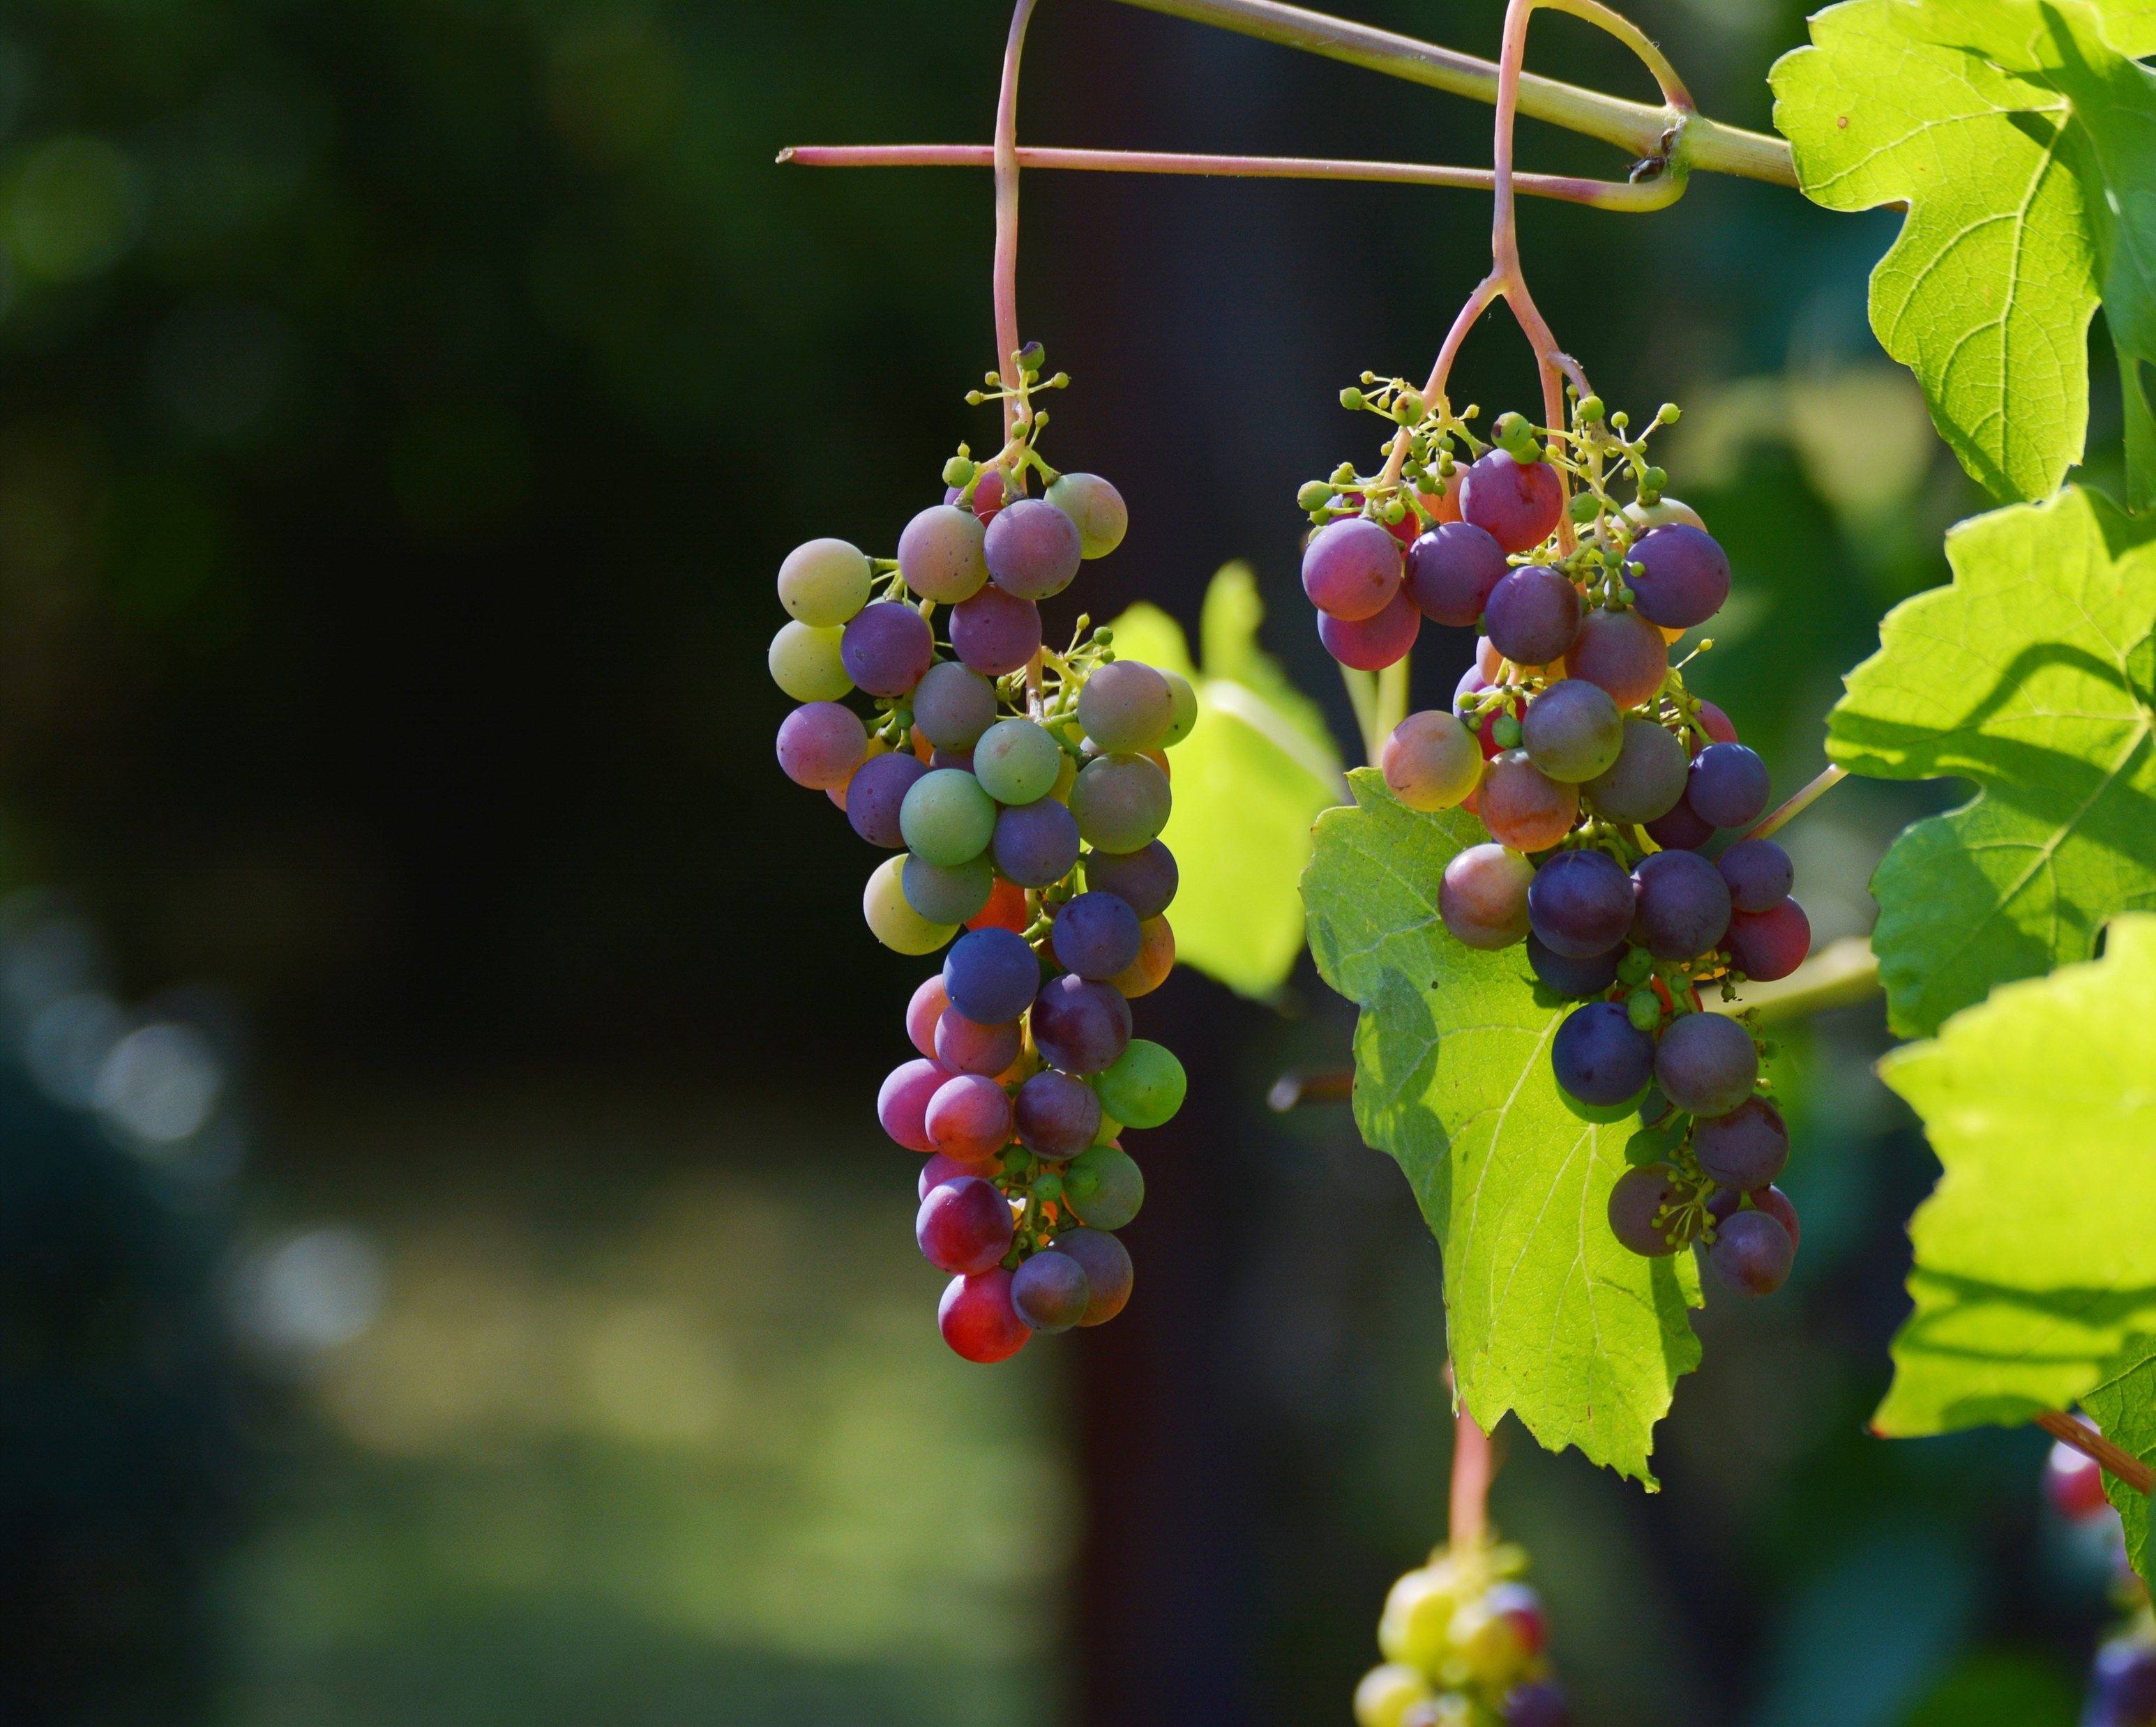
Los buenos frutos

Slide 7
Hay dos ideas claras en el texto que acabas de leer. La primera tiene que ver con los frutos. Los Frutos del Espíritu, que son todas esas virtudes maravillosas que te gustaría tener en tu nueva vida. ¿Por qué no aparecen en ti por más que te esfuerzas? La respuesta de Jesús es: «El pámpano no puede llevar frutos por sí mismo». Tú y yo somos pámpanos. Podemos intentar, querer desesperadamente, esforzarnos; pero no lo lograremos nunca porque el pámpano no puede llevar fruto por sí mismo. «Sin mí nada podéis hacer», afirma el Maestro. Tu única salida es «permanecer» en Jesús, buscarlo todos los días, orar, estudiar la Biblia y contar a otros lo que él ha hecho por ti.

Slide 8
Aquí está la clave de la vida cristiana victoriosa y aquí también está la razón de por qué muchos fracasan. Si limitas tu relación con Dios a los cultos de la iglesia, o, en la mejor de los casos, al culto devocional de la mañana y de la noche, no conseguirás la victoria. ¿De qué vale una hora de meditación diaria si a lo largo del día vives solo, pierdes tu comunión con Dios y te separas de él? No abandonaste la iglesia, es cierto. Tal vez ni siquiera hiciste algo moralmente malo. Pero te olvidaste de Jesús.

Slide 9
Puedes aparentar, fingir, simular, pero eso no es vida cristiana. «Yo soy la vid —dice Jesús—, vosotros los pámpanos». Necesitas estar unido a él por el yugo. El pámpano no puede llevar frutos por sí mismo.

Slide 10
Si Jesús es la justicia y ser justo significa permanecer en él, entonces la única manera de continuar siendo justos es viviendo las veinticuatro horas del día con Jesús. ¿Y cómo puede ser eso posible? ¿Y a qué hora vas a trabajar o estudiar si tienes que pensar en Jesús las veinticuatro horas? Necesitas aprender a vivir con Jesús. Permitir que él participe de tus actividades diarias, de tus sueños y pensamientos íntimos. En esa convivencia vas aprendiendo a ser manso y humilde de corazón.

Slide 11

Frutos auténticos

Slide 12
El fruto del Espíritu no es artificial, fabricado con plástico o cera. Es un fruto auténtico proveniente de una relación viva con Jesús. Ahora eres justo, no porque dejaste de hacer cosas malas. Al contrario, no haces cosas malas porque eres justo y eres justo porque estás unido a Jesús mediante su yugo.

Slide 13
Elena G. de White lo expresó de la siguiente manera: «Cuando meditemos en la perfección del Modelo divino, desearemos llegar a ser plenamente transformados y renovados a la imagen de su pureza. Por fe en el Hijo de Dios se lleva a cabo la transformación en el carácter, y el hijo de la ira llega a ser el hijo de Dios. Pasa de muerte a vida; llega a ser espiritual y discierne las cosas espirituales. La sabiduría de Dios le ilumina la mente, y contempla cosas maravillosas que provienen de la ley divina [...]. Al convertirse en un hombre que obedece a Dios, tiene la mente de Cristo y la voluntad de Dios se convierte en su voluntad» (Reflejemos a Jesús, p. 96).

Slide 14
¿Por qué soy malo?

Slide 15
Jesús es la justicia y a su lado no hay lugar para la injusticia (2 Cor. 6: 14). Por lo tanto, si quieres ser justo, todo lo que necesitas hacer es buscar a Jesús, la justicia hecha persona, ir a él, permanecer unido a su yugo, aprendiendo de él en todo momento. El ser humano es justo solo cuando está unido a Jesús. Si esto es verdad, ¿quién es, entonces, el injusto o pecador? La lógica nos dice que es aquella que se encuentra separada de Jesús. Permíteme contarte la historia de Juan.

Slide 16
Juan aprendió a través del amor
Un día Jesús llegó a la vida de un hombre con una personalidad deformada. Su carácter explosivo y su temperamento iracundo le habían ganado el apodo de «el hijo del trueno», su nombre era Juan. Estaba cansado de luchar con las tendencias de su corazón natural. Prometía mejorar, decidía cambiar, luchaba para no ser como era, pero sus esfuerzos eran inútiles. La fiera pecaminosa estaba agazapada dentro de él y al menor descuido se abalanzaba sobre él y lo dominaba.

Slide 17
Estoy seguro de que hubo momentos en los que Juan pensó que nunca llegaría al ideal que Dios tiene para sus hijos. Sin embargo, un día conoció a Jesús, fue a él y permaneció a su lado. ¿El resultado? Mira lo que dice Elena G. de White:

Slide 18
«Juan [...] no poseía por naturaleza esa belleza de carácter. No solo hacía valer sus derechos y ambicionaba honores, sino que era impetuoso y se resentía cuando había sido injuriado. Sin embargo, cuando le fue revelado el carácter divino de Cristo, vio su propia deficiencia y este conocimiento le hizo ser más humilde. La fortaleza y la paciencia, el poder y la ternura, la majestad y la mansedumbre que vio en la vida diaria del Hijo de Dios, lo llenaban de admiración y amor.

Slide 19
Cada vez más su corazón fue sintiéndose atraído hacia Jesús, hasta que en su amor por su Maestro perdió de vista su propio yo. Su rencor y su ambición fueron cediendo al poder transformador de Cristo. La influencia regeneradora del Espíritu Santo renovó su corazón. El poder del amor de Cristo transformó su carácter. Este es el seguro resultado de la comunión con Cristo. Cuando él mora en el corazón, toda nuestra naturaleza se transforma. El Espíritu de Cristo y su amor conmueven el corazón, subyugan el alma y elevan los pensamientos y anhelos a Dios y al cielo» (El camino a Cristo, pp. 108-109, la cursiva es nuestra).

Slide 20
Quiero enfatizar la expresión «este es el resultado de la comunión con Cristo». ¿De qué habla la cita? De la victoria sobre el pecado. La única solución para tus luchas es Jesús. Él es la justicia. Lejos de él no hay forma de ser justo. Separados de Jesús, hasta las cosas buenas que hacemos son pecaminosas.

Slide 21
«Es cierto que puede darse una conducta externa correcta sin el poder trasformador de Cristo. El deseo de poder influir sobre los demás, así como el afán de notoriedad, pueden motivar a un estilo de vida ordenado. El amor propio puede impulsarnos a evitar las apariencias de mal. Un corazón egoísta puede realizar actos de generosidad» (El camino a Cristo, p. 87).

Slide 22
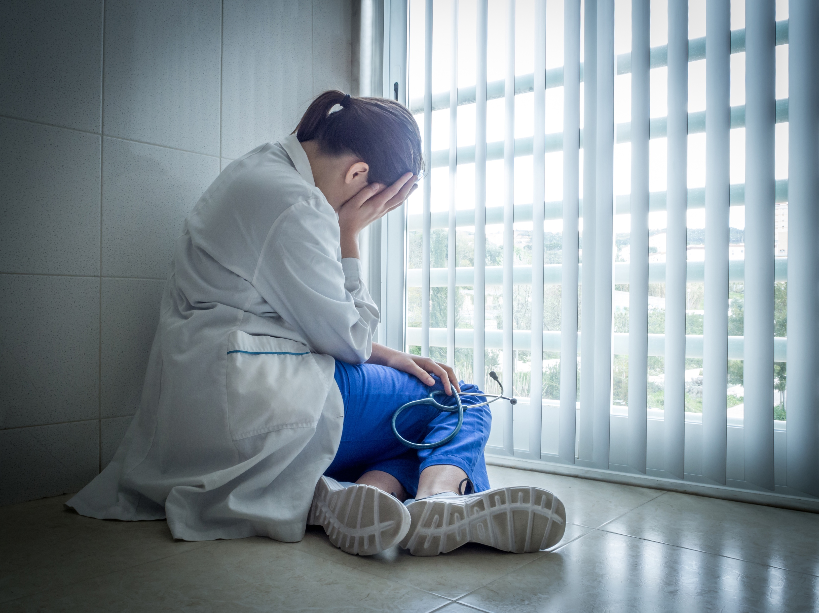
El dolor, fuente de enseñanza

Slide 23
El consejo divino no tenía complicaciones: «Deja de andar por tus caminos y regresa a mí. Anda en mis caminos y encontrarás el descanso para tu alma cansada» (ver Jeremías 6: 16). Simple. Bastaba andar en el sendero divino y la vida sería feliz, sin dolor, ni lágrimas.

Slide 24
Pero por más simple que pareciera, Israel insistía en ir por sus propias sendas. Se comprometió con la idolatría de los pueblos que lo rodeaban, dejó de lado a Dios. En muchas ocasiones el Señor lo llamó de vuelta, lo invitó a sus brazos, lo buscó como a una manada perdida, pero el pueblo simplemente dijo: «¡No!».

Slide 25
En la vida existen opciones. Una de ellas es aceptar la invitación divina e ir a Jesús. La otra es buscar a Dios cuando todo se arruina. En ambas Dios te oye, te salva del dolor y te hace por ti lo que tú no puedes hacer por ti mismo pero, ¿en qué situación piensas que es mejor buscarlo?

Slide 26
GRACIAS
Imágenes e ilustraciones: © Pixabay, Freepik, Shutterstock, Showeet, freebibleimage.org

